Slide 1
漫漫退休路
ManMan TuiXiu Lu
第一組
00557018 曾毓惠(隊長) 00557016 張采庭
00557019 何寬宥 00557020 徐而漫
00557026 陳嬿晴 00557050 趙芷婷
指導老師: 馬尚彬老師

Slide 2
系統概述與特色

Slide 3
這款遊戲是讓人體驗農村，有農場可以種植農作物，有牧場可以養雞豬牛，還有魚池給你釣魚，簡單來說是個輕鬆悠閒的養成遊戲，其中還有小遊戲可以增加刺激感，更能享受當農作物和牲畜慢慢長大的滿足感，且可以把成長好的農作物跟牲畜拿去賣，換取錢後在買新的種子跟幼畜來養。

Slide 4
系統需求(可提供之功能)

Slide 5
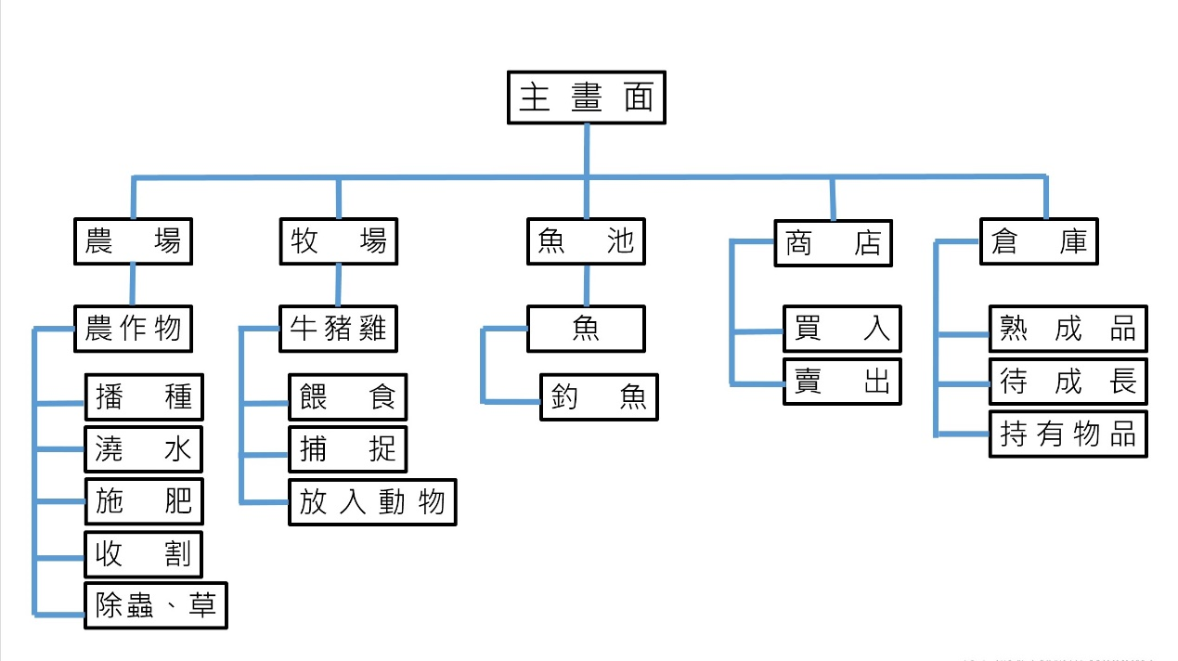
系統架構：

Slide 6
主畫面
在主畫面右上方顯示金錢數量(遊戲者最初都有1000元)
可以點選主畫面中的(農場、牧場、魚池、倉庫、商店)來跳轉畫面
農場
擁有一個回到主畫面按鈕
有4x3的農田格子可以種植農作物，格子擁有四種狀態(1.無作物2.有種植作物(乾旱) 3.有種植作物(潮濕) 4.作物成長100%(可收成狀態))
在農場畫面右方有一行工具列，所有按鈕(例如: 澆水等)都會根據作物的狀態來決定該按鈕是否可以按

Slide 7
3. 牧場
I. 在牧場畫面最下方呈現動物的種類和各種類的數量
II. 擁有一個返回主畫面按鈕
III. 在右方有工具列(餵食、捕捉、加入動物)
IV. 工具列內的所有按鈕(例如: 餵食等)都會根據動物的狀態
來決定該按鈕是否可以按
4. 魚池
I. 每一次進入都要繳交30元的入場費
II. 擁有一個返回主畫面鍵
III. 每次進入遊戲會有10隻RANDOM的魚可以釣

Slide 8
VI. 遊戲時間一次限時40秒。(顯示時間倒數)
指定的校準區塊出現的位置不固定，但校準指針可跑的範圍大小固定。
每抓到一隻魚起來，校準指針的速度會變快。
釣魚遊戲畫面中會有浮在水面上的的浮標，當浮標動了(表示有魚上鉤)，此時校準條會出現，在校準指針跑到指定的校準區塊時按下空白鍵，即釣魚成功，會將釣到的魚的種類(大魚中魚或小魚)和各別的數量紀錄在釣魚畫面的下方，當釣魚遊戲結束時(40秒計時結束)，依據釣魚遊戲畫面顯示魚的種類和數量，將釣到的魚轉為金幣。

Slide 9
倉庫
I. 擁有一個返回主畫面的按鈕
II. 擁有三個分頁(熟成品、待成長、持有物品)
III. 每一個物種或物品都會顯示其數量，未持有的物種或物
品其數量顯示0 (單位)
6. 商店
I. 擁有一個返回主畫面的按鈕
II. 頁面分為兩類，分別是買入和賣出
III. 在買入的分頁裡，會以清單式條列出商店陳列的商品，
使用者可以利用㊀和㊉的符號來控制欲購買的商品數量，
並在下方顯示購買的總金額。

Slide 10
使用者介面分析(規劃主要畫面)

Slide 11
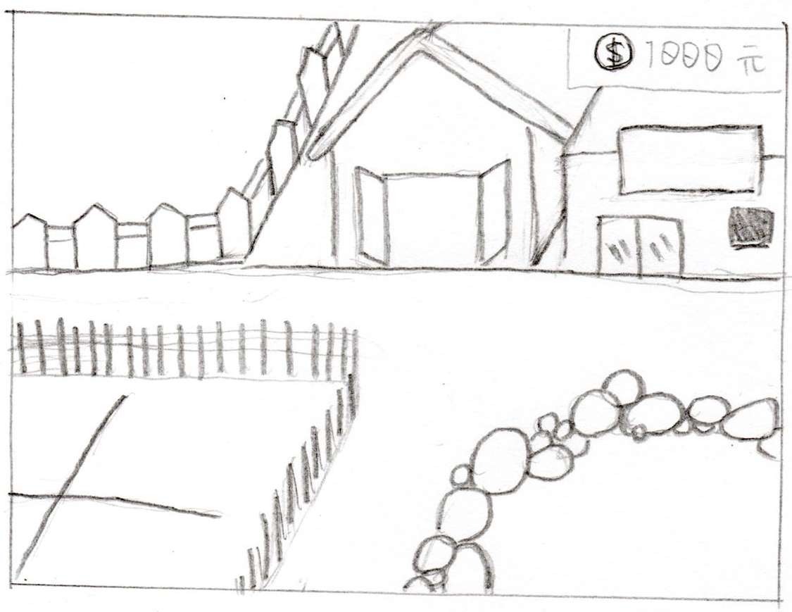
主畫面
點擊進入「牧場」
點擊查看「倉庫」
目前擁有金錢
SHOP
點擊查看「商店」
點擊進入「農場」
點擊進入「魚池」

Slide 12
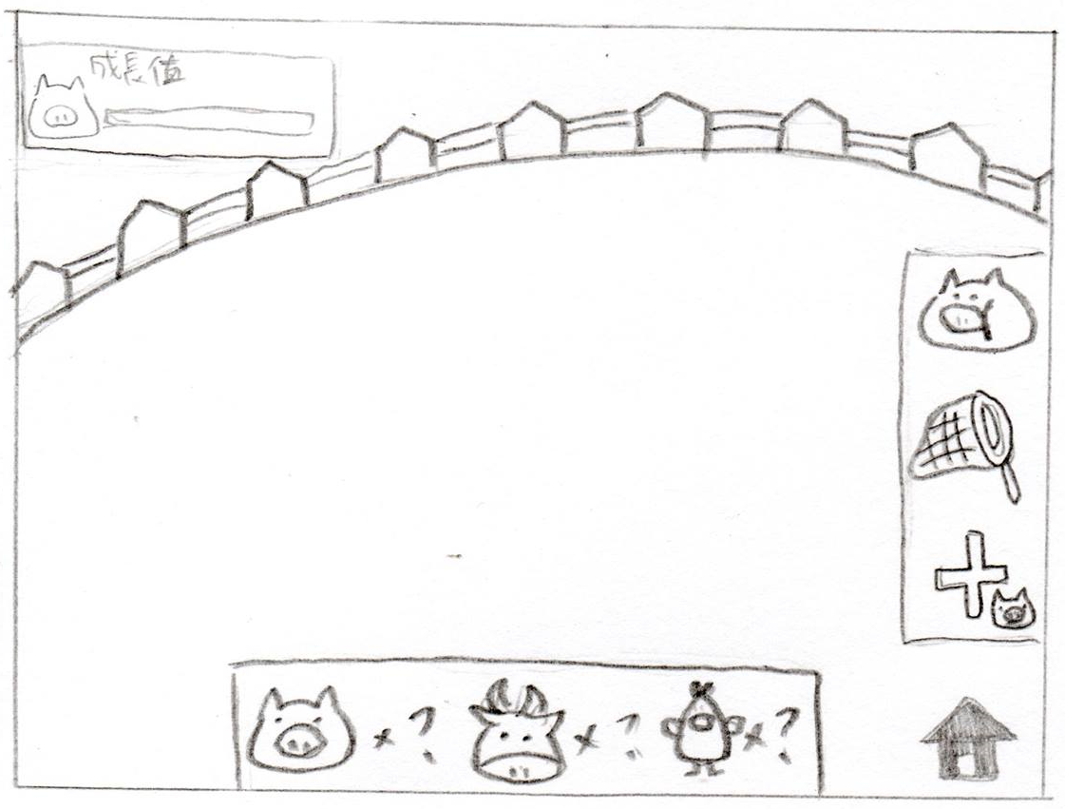
牧場
點選動物後會出現該動物之成長值在此處(%)
點選動物後可選擇按此圖示對該動物進行餵食
點選動物後可選擇按此圖示對該動物進行捕捉
點選此圖示增加牧場動物(上限為10隻)
點選此圖示返回主畫面
顯示目前牧場內存在的各種類動物之對應數量

Slide 13
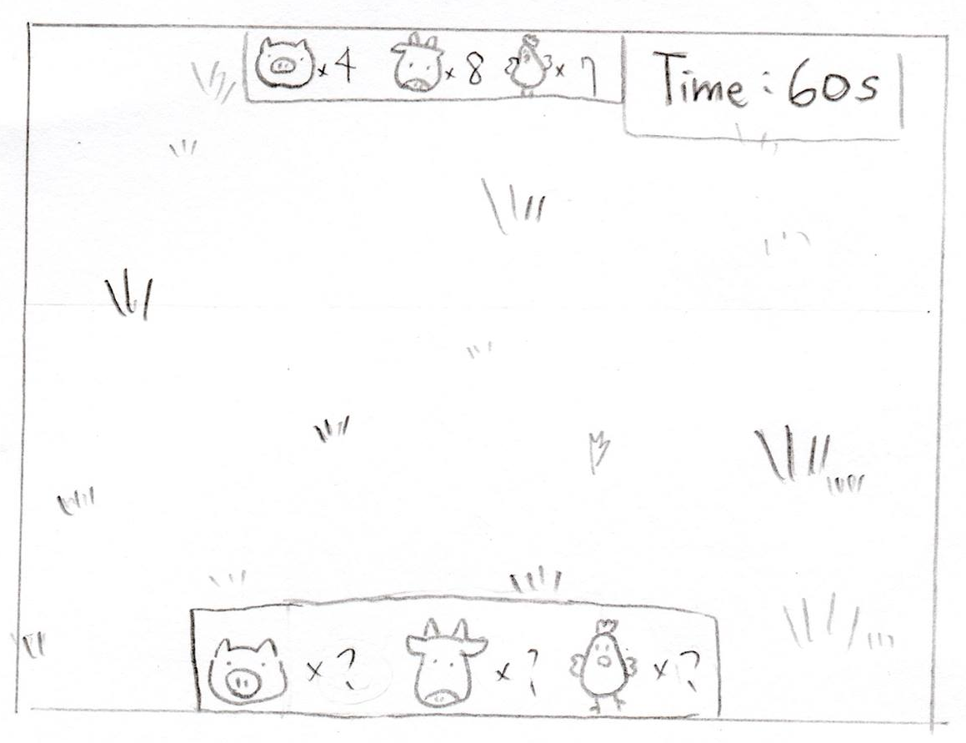
牧場(捕捉小遊戲)
此畫面為牧場選擇捕捉動物後並進入小遊戲之畫面
遊戲目標要捕捉到的各種動物之對應數量
遊戲剩餘時間
可能出現逃竄動物的區域
顯示目前已捕捉到的各種動物之對應數量

Slide 14
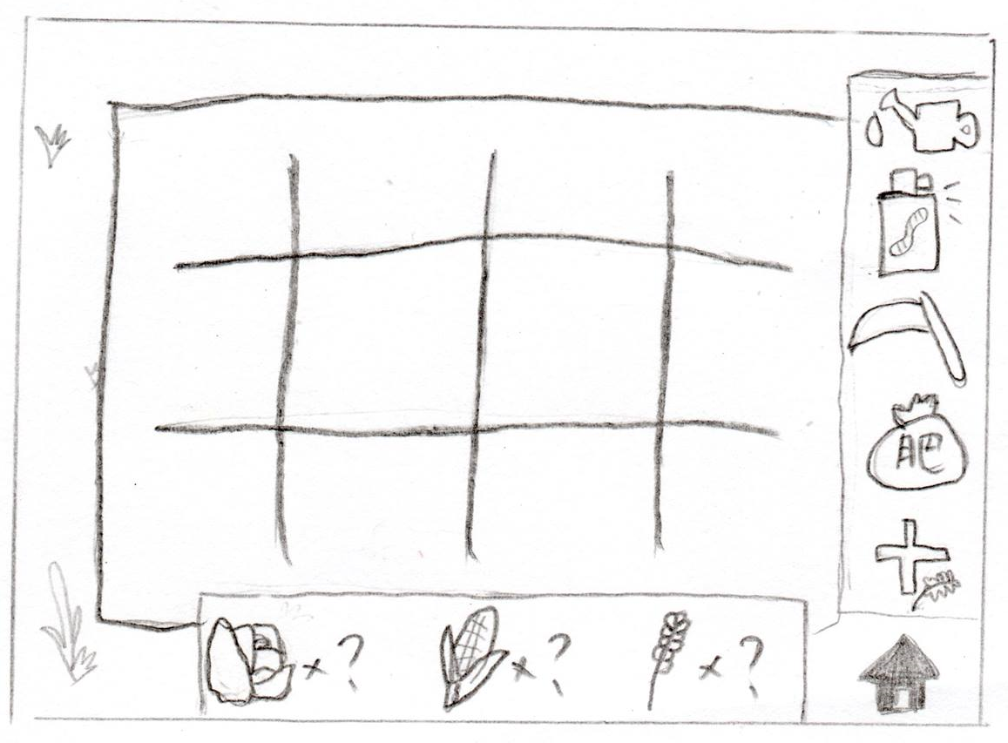
農場
作物種植區
點選作物後會出現該作物之成長值在此處(%)
點選作物後可選擇按此圖示對該作物進行澆水
點選此圖示所有作物進行除蟲除草(事件發生時才可進行)
點選作物後可選擇按此圖示對該作物進行收割
點選作物後可選擇按此圖示對該作物進行施肥
點選此圖示增加農場作物(上限為12)
點選此圖示返回主畫面
顯示目前農場內存在的各種類作物之對應數量

Slide 15
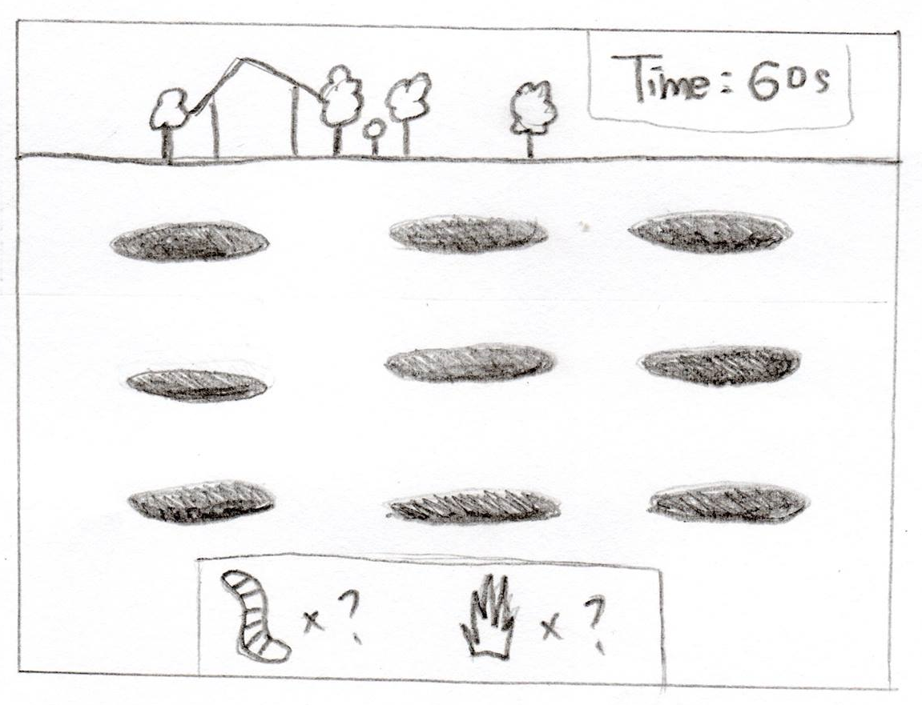
農場(捕蟲小遊戲)
此畫面為農場發生除蟲除草事件並進入小遊戲之畫面
遊戲剩餘時間
可能出現害蟲或雜草之區域(3x3)
顯示目前已除掉的害蟲及雜草之對應數量

Slide 16
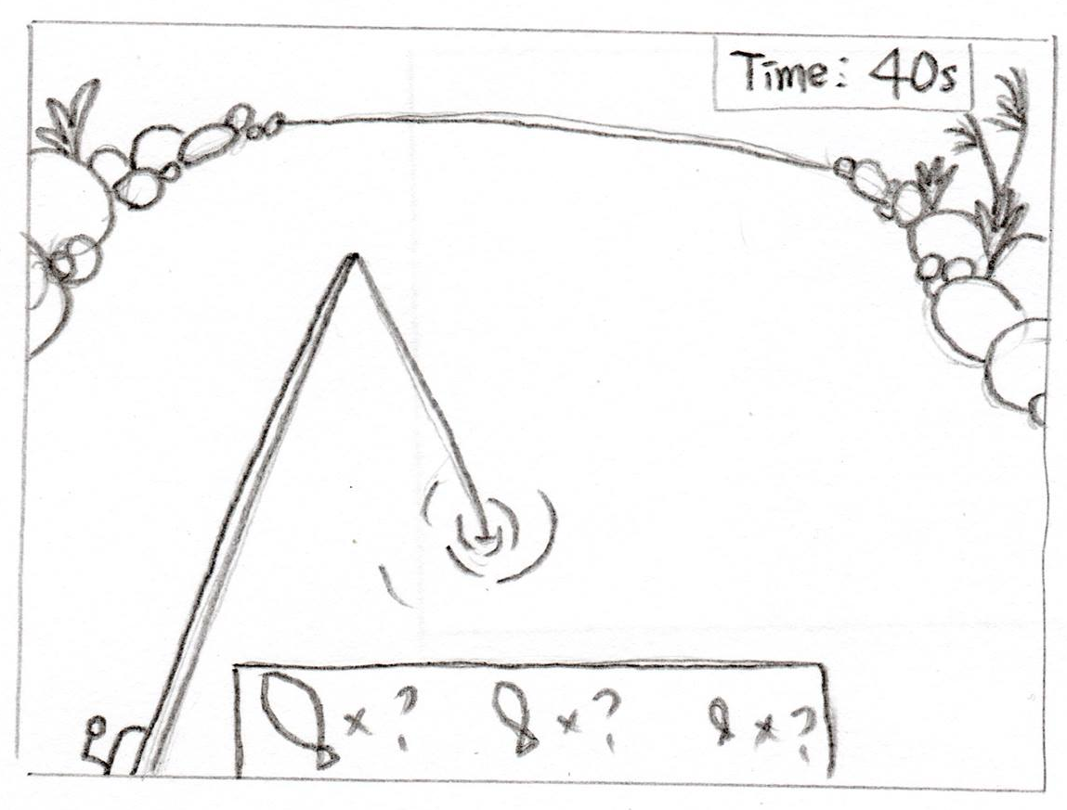
魚池(釣魚小遊戲)
此畫面為點選魚池並付費後進入釣魚小遊戲之畫面
遊戲剩餘時間
有魚上鉤時會出現校準條之區域
顯示目前已釣到的各種大小魚之對應數量

Slide 17
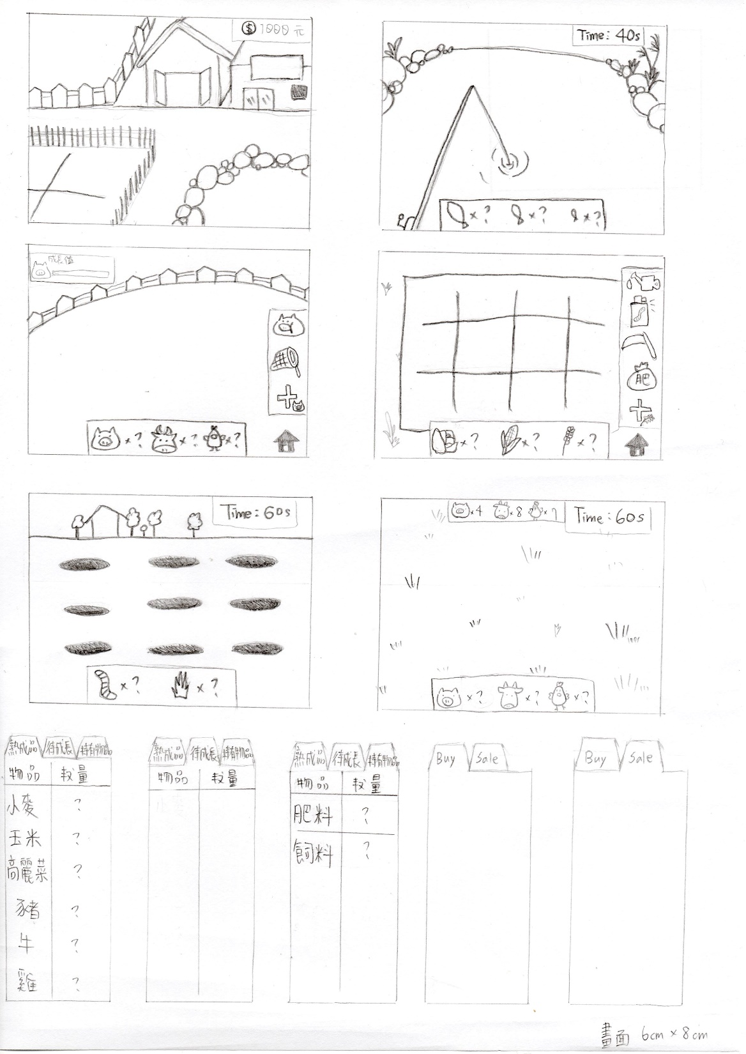
倉庫
倉庫內物品分成三大類:
熟成品:作物或動物成長值達100%
待成長:作物或動物成長值還是0%(剛買回來)
持有物品:用來輔助動物或作物成長的東西

Slide 18
商店
購買，可進行物品購買，根據擁有金額決定購買上限
售出，可將倉庫中的熟成品在這裡進行售出，獲取金幣
物品 數量
-------------------------
小麥種子 - 0 +
玉米種子 - 0 +
高麗菜種子 - 0 +
小豬 - 0 +
小雞 - 0 +
小牛 - 0 +
物品 數量
-------------------------
小麥 - 0 +
玉米 - 0 +
高麗菜 - 0 +
豬 - 0 +
雞 - 0 +
牛 - 0 +

Slide 19
工作分工與時程

Slide 20
11月中 - 12月初 將所有基礎功能程式撰寫完成 12月初 - 12月中 將介面及功能結合、進階功能進行撰寫 12月中 - 12月底 進階功能完成、測試 12月底 - 1月初 最終測試及完善

